Slide 1
Controllo e gestione del sistema do comunicazione:
Ingressi (JOIN)
Uscite (LEAVE)
Policy di ingresso e uscita
Protocollo di emergenza
Monitoraggio dell’uso dell’anello
…
Oracolo
Nodo
E’ il portale di ingresso e uscita delle informazioni che transitano nel RING
E’ l’elemento infrastrutturale fondamentale della comunicazione
Monitoraggio del nodo e comunicazione all’oracolo o a un observer
Gestione dei token mediante autorizzazione
Miglioramenti alla comunicazione + alert verso l’oracolo con verifica e riconfigurazione
…
Nodo
Nodo
Nodo
Nodo
Nodo
Nodo
Nodo
Nodo
Nodo
Nodo
Nodo

Slide 2
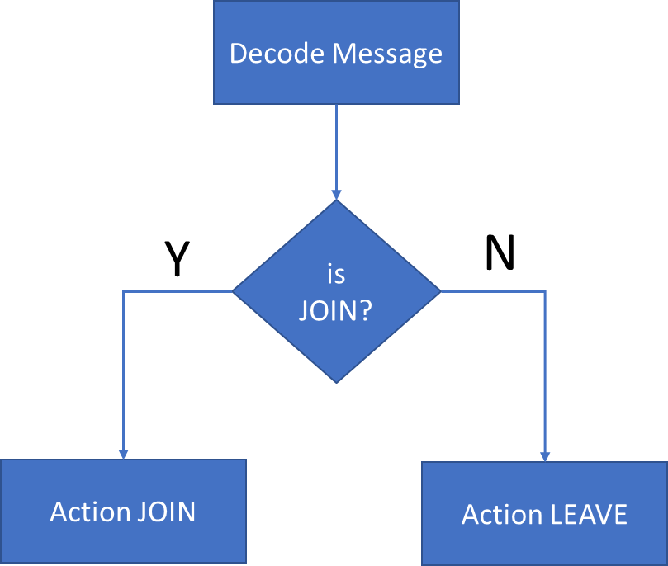
Oracolo
Apply Action
Decode Message
New Message
UPDATE L-RING
is JOIN?
N
Y
Decode Message
UPDATE P-RING
Apply Action
Action JOIN
Action LEAVE

Slide 3
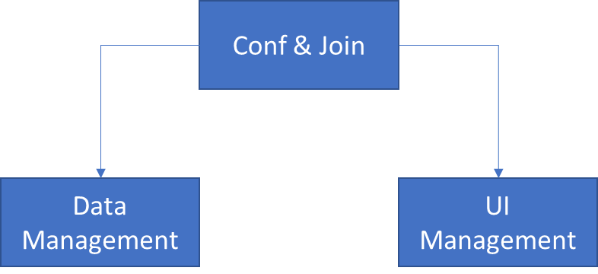
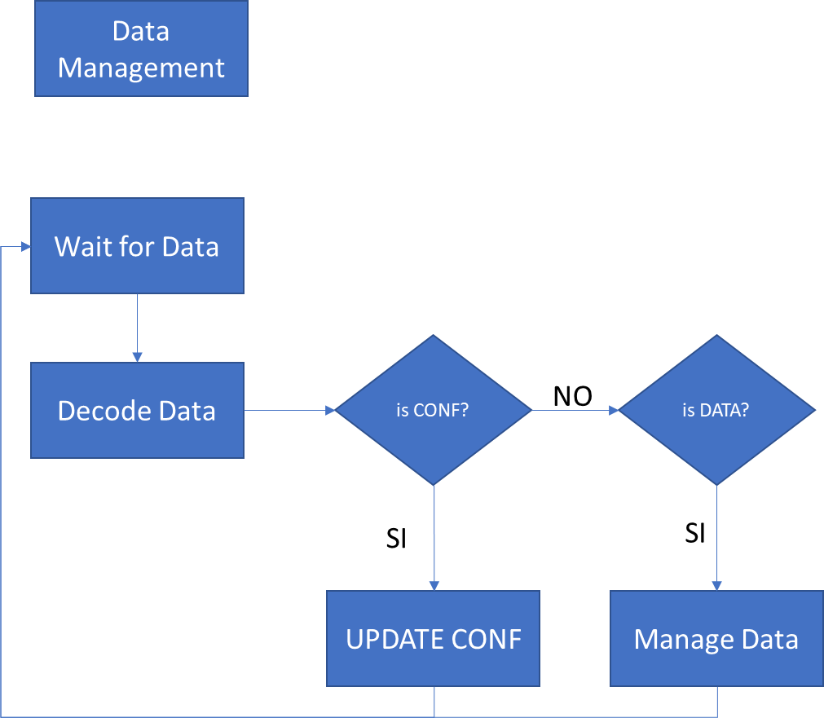
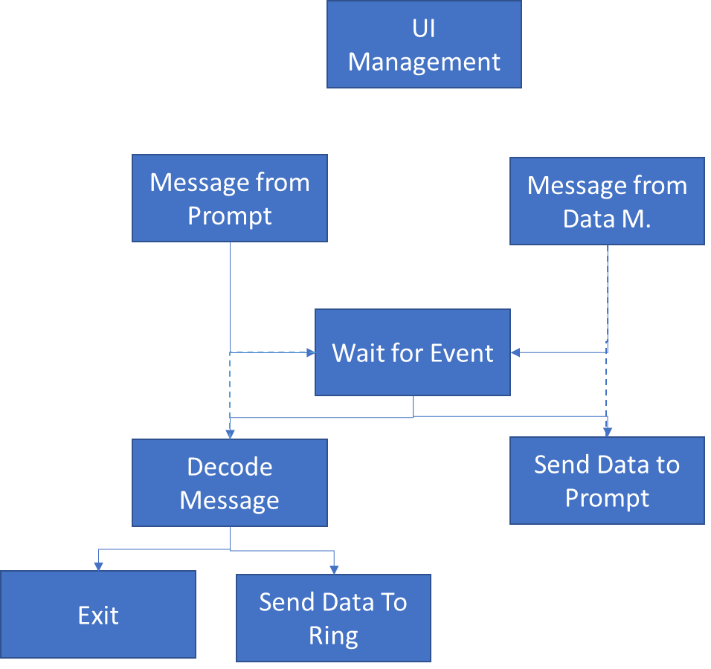
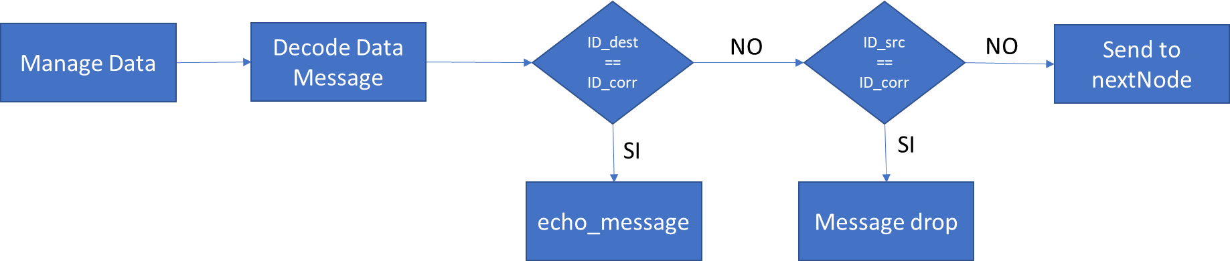
Conf & Join
Nodo
Data Management
UI Management
Data Management
UI Management
Wait for Data
Message from Prompt
Message from Data M.
is CONF?
is DATA?
Decode Data
NO
ID_dest == ID_corr
ID_src == ID_corr
Manage Data
Decode Data Message
NO
NO
Send to nextNode
Wait for Event
SI
SI
SI
SI
UPDATE CONF
Manage Data
Send Data to Prompt
echo_message
Message drop
Decode Message
Exit
Send Data To Ring

